Slide 1
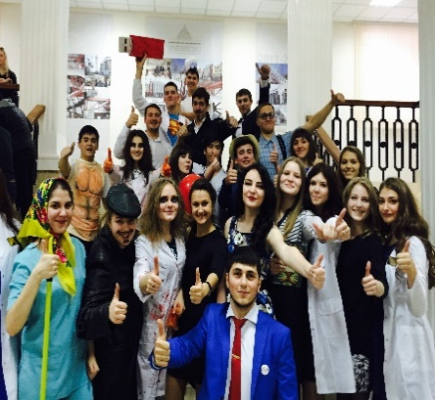
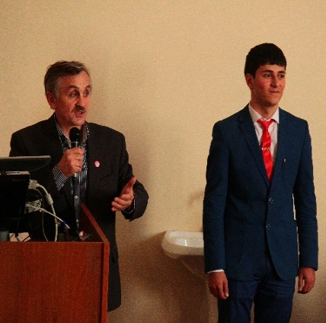
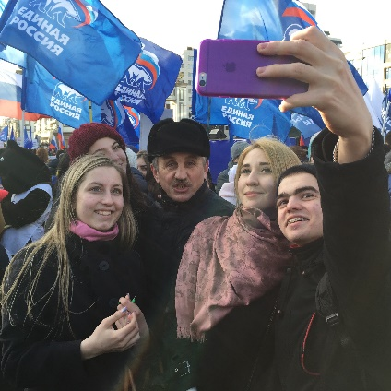
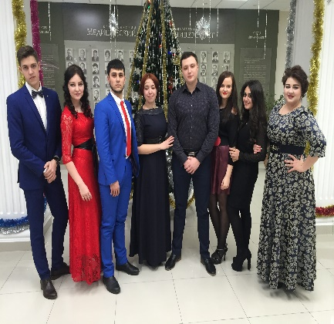
ИТОГОВЫЙ ОТЧЕТ о работе Студенческого Совета ФФМО
ФФМО
1

Slide 2
ФФМО
Волонтерское движение (сопровождение мероприятий, социальное волонтерство)
Профориентационная работа (день открытых дверей, день абитуриента, экскурсии для абитуриентов)
Помощь в подъеме студентов (наставничество, адаптация студентов)
Организация массовых мероприятий
Учебный, интеллектуальный клуб ФФМО
ЗОЖ
PR отдел*
2

Slide 3
ФФМО
Структура Студенческого совета факультета фундаментального медицинского образования
Студенческий совет факультета
Студенческие советы курсов
Наше развитие студенческого совета ФФМО
Студенческие советы групп
Мое видение структуры студенческого совета ФФМО (bronchial tree)
3

Slide 4
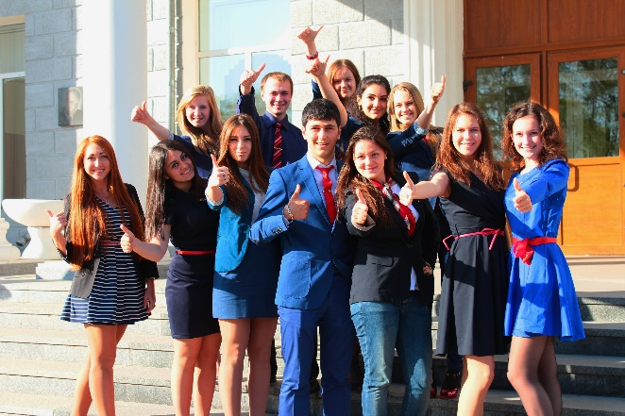
ФФМО
Председатель Бабаджанян Акоп Манасович
Секретарь
Попова Кристина Евгеньевна
Спортивный сектор –Гарфутдинова Юлия Олеговна
Волонтерство –Кирьянова Юлия Олеговна
MEDTIME – Гарфутдинова Юлия Олеговна, Пельменева Анастасия Ивановна
Информационный сектор – Вогур Кристина Андреевна
Творческий сектор – Михайлова Александра Владимировна Багдасарян Ани Сосовна
Заместитель – Неверко Екатерина Александровна
Заместитель – Слепнева Анастасия Павловна
Заместитель – Макаревич Елизавета Евгеньевна
Проектная деятельность – Гайделис Владислава Сергеевна
Учебный сектор – Казанцев Александр Дмитриевич
4

Slide 5
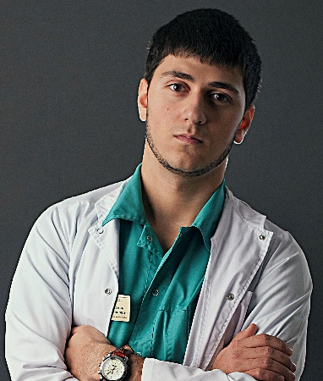
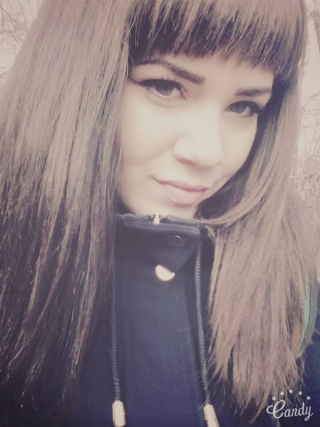
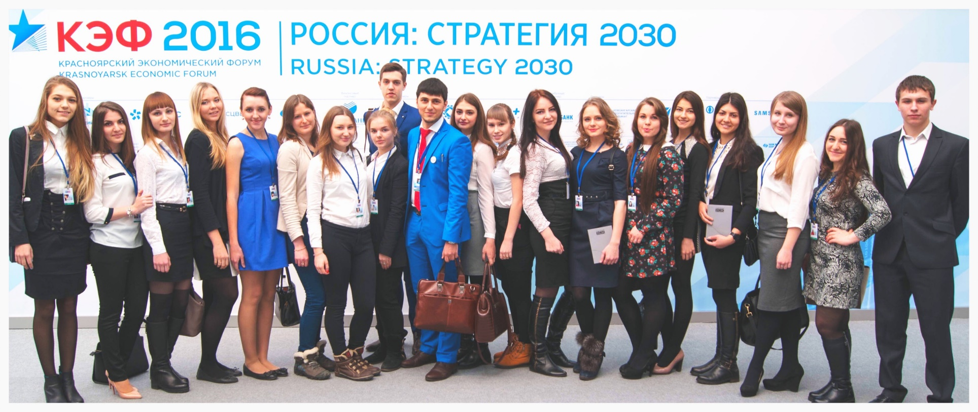
ФФМО
5

Slide 6
ФФМО
Сотрудничество и взаимодействие
Работа с 7 основными организациями
Плотная работа с организациями агентства молодежной политики Красноярского Края
Работа со спонсорами и партнёрами
Активисты студенческого совета ФФМО в
составе одних из сильнейших организаций края
«Молодежный парламент при зак. Собрании Крас. края»
«Молодежное правительство дублеров Крас. края»
«Ты - предприниматель» «Добровольчество»
«КВН» «АССК» «ККСО» «ВсоС»
«Беги за мной! Сибирь» «Международный форум»
«Молодые менеджеры здравоохранения»
6

Slide 7
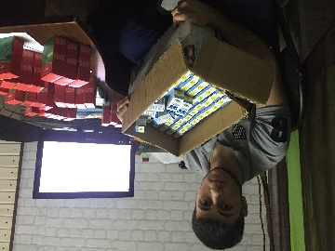
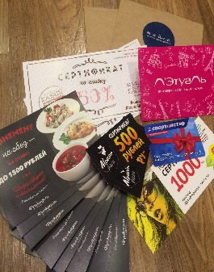
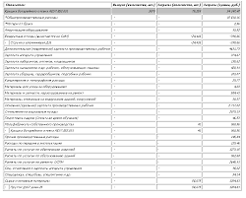
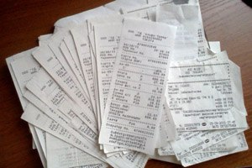
ФФМО
Финансирование:
Полная прозрачность и отчётность руководству Студенческого совета
Затраты студенческого совета ФФМО(КрасГМУ) сократились в 2,5 раза
Полный переход на самофинансирование мероприятий за 2 года
( + 23420 р./семестр спонсорское обеспеченье)
Прирост поддержки «из вне» на:
933% ( 3 VS 28)
7

Slide 8
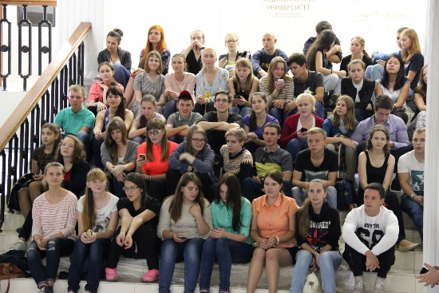
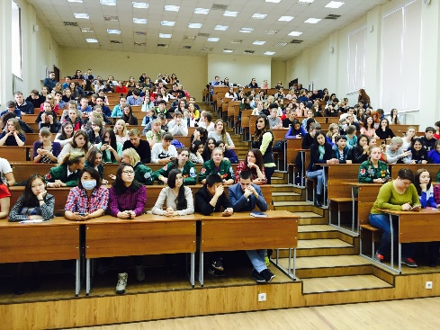
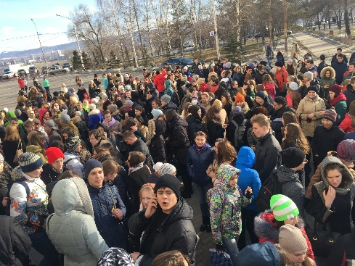
ФФМО
Мероприятия проведенные нами
1 26.11.2015 1 | Олимпиада по микробиологии
2 25.11.2015 1 | Международный студенческого хакатона Imagine Cup
3 25.11.2015 1 | День рождения КрасГМУ
4 21.11.2015 1 | Международный фестиваль "Студенчество без границ"
5 19.11.2015 1 | дебаты "Необходимо ли высшее образование сегодня?"
6 11.11.2015 1 | благотворительные показы художественного фильма дом кино «Излечить страх» («Лука»).
7 09.11.2015 1 | конкурс на самый лучший плакат "Против антибиотикорезистентности"
8 30.10.2015 | Член Учёного Совета ФФМО
9 29.10.2015 1 | обучение Группы АНТИНАРКОТИЧЕСКОГО КОНТРОЛЯ
10 28.10.2015 1 | Церемония Вручения призвание ВРАЧ
11 26.10.2015 1 | День абитуриента
12 26.10.2015 | Участник в проекте "Российские геномы"
13 22.10.2015 2 | 1 место среди дорожных карт в рамках Всероссийской школы по качеству образования 2015
14 21.10.2015 2 | Лучшая танцевальная пара в рамках Всероссийской школы по качеству образования 2015
15 20.10.2015 2 | Всероссийская школа по качеству образования 2015
16 16.10.2015 1 | Заместитель председателя по внешним связям молодежного парламента Красноясркого Края
17 16.10.2015 1 | Участник международного формуа itCOM
18 15.10.2015 1 | Организация массового походна на футбол ФК [ЕНИСЕЙ-ТЮМЕНЬ]
19 13.10.2015 1 | Заседание молодежного парламента Краснояркого края
20 10.10.2015 1 | Встреча поэтического клуба!
21 09.10.2015 1 | Тематическое собрание Black day's
22 06.10.2015 1 | Городской межвузовский турнир по боулингу
23 04.10.2015 2 | Публикация в карте гражданских инициатив сибирского федерального округа
24 02.10.2015 1 | Фестиваль наука 0+
25 01.10.2015 | Член экспертной комиссии рейтинга обучающихся КрасГМУ.
26 29.09.2015 1 | Студенческая конференция в формате круглого стола Мы все разные, но мы – вместе! для иностранных обучающихся КрасГМУ
27 28.09.2015 1 | ЛИТЕРАТУРНОЕ КАФЕ
28 19.09.2015 1 | Веревочный квест для первокурсников.
29 18.09.2015 2 | День открытых дверей молодежных организаций КрасГМУ
30 15.09.2015 1 | Совет обучающихся
31 12.09.2015 2 | Бардовские песни
32 06.09.2015 2 | Социальная Школа Основы современного общения сертификат
33 05.09.2015 1 | Игра "Крокодил"
34 03.09.2015 | Школа наставников
35 01.09.2015 1 | Наставник групп: 126 лечебное дело
36 01.09.2015 1 | Председатель Студенческого Совета ФФМО
37 01.09.2015 1 | Торжественная Линейка 1ое сентября
38 29.08.2015 | Приемная комиссия.
39 27.08.2015 1 | Встреча первокурсников ( стоматология, педиатрия)
40 26.08.2015 1 | Встреча первокурсников (лечебное дело)
41 15.08.2015 | Детско-юношеский фестиваль спорта "Живи с огнем"
42 16.07.2015 2 | ТИМ Бирюса, смена "Общество", дружина "Молодежные Парламенты"
43 12.07.2015 1 | 2 место кафедра PRO-актив ТИМ Бирюса, смена "Универсиада", дружина "Молодые менеджеры здравоохранения"
44 11.07.2015 2 | 1 место кафедра PRO-переговоры ТИМ Бирюса, смена "Универсиада", дружина "Молодые менеджеры здравоохранения"
45 10.07.2015 2 | ТИМ Бирюса, смена "Универсиада", дружина "Молодые менеджеры здравоохранения"
46 10.07.2015 2 | 1 место кафедра PRO-управление ТИМ Бирюса, смена "Универсиада", дружина "Молодые менеджеры здравоохранения"
47 26.06.2015 1 | Клятва Российского врача
48 03.06.2015 1 | Конкурсант в состав молодежного парламента
49 30.05.2015 1 | Благодарственное письмо от главы города
50 29.05.2015 1 | Благодарственное письма за высокие достижения в учебной деятельности
51 29.05.2015 1 | Благодарственное письма за активное участие в проведении празднования 9 мая
52 25.05.2015 | Конкурс наглядных пособий по биохимии
53 25.05.2015 1 | Отчетно-выборочная конференция Студенческого совета ФФМО
54 25.05.2015 | Отчетно-выборная конференция Студенческого Совета КрасГМУ
55 25.05.2015 1 | Конкурс постерных докладов по Биохимии
56 24.05.2015 | Интервью "Антитабачного Контролера" Канал: "Енисей Регион"
57 24.05.2015 | Интервью "Антитабачного Контролера" Первый Канал "Программа доброе утро"
58 20.05.2015 1 | Всероссийская научно-техническая конференция студентов, аспирантов и молодых ученых СФУ
59 20.05.2015 1 | 2 тур олимпиады по Биохимии
60 20.05.2015 1 | Конкурс учебных пособий по физиологии
61 16.05.2015 | Конкурс научных стендовых докладов по теме: «Новые сестринские технологии по уходу за больными в профессиональной подготовке будущего врача» - кафедра сестринского дела и клинического ухода.
62 09.05.2015 1 | Бессмертный полк
63 09.05.2015 3 | Военно-медицинский госпиталь
64 08.05.2015 1 | Участие в акции Бессмертный полк
65 06.05.2015 2 | Георгиевская лента Победители номинации
66 05.05.2015 2 | Конференция,посвящённая 70-летию Великой Отечественной Войны
67 05.05.2015 2 | Вальс посвящённая 70-летию Великой Отечественной Войны
68 27.04.2015 | Бирюсинская волна
69 21.04.2015 | 79-я итоговая студенческая научно-практическая конференция с международном участием, посвященная 85-летию со дня рождения профессора А.Н. Орлова "Фестиваль молодежной науки 2015" Секция Психология и педагогика
70 21.04.2015 | 79-я итоговая студенческая научно-практическая конференция с международном участием, посвященная 85-летию со дня рождения профессора А.Н. Орлова "Фестиваль молодежной науки 2015" Секция Иностранных языков
71 20.04.2015 | Фестиваль молодежной науки 2015
72 18.04.2015 1 | Весенняя неделя добра
73 17.04.2015 1 | Выход проекта "Здоровое поколение" в Школу 17, 11класс
74 17.04.2015 1 | Выход проекта "Здоровое поколение" в Школу 151, 11 класс
75 16.04.2015 1 | Участник конференции по философии
76 13.04.2015 1 | Антипожарная актиция в КрасГМУ
77 12.04.2015 1 | Выход проекта "Здоровое поколение" в Лицей 28, 10-11 класс
78 11.04.2015 1 | Выход проекта "Здоровое поколение" в Лицей 28, 4 класс
79 10.04.2015 1 | Выход проекта "Здоровое поколение" в Лицей 28, 1 класс
80 09.04.2015 1 | выставки-форума «Образование. Профессия и карьера»
81 08.04.2015 1 | День работы с задолжниками
82 28.03.2015 1 | Площадка ЗОЖ, день открытых дверей
83 28.03.2015 1 | День открытых дверей
84 27.03.2015 3 | Голосование за КрасГМУ
85 26.03.2015 1 | Ректорские посиделки Тема: "Питание в КрасГМУ"
86 21.03.2015 1 | Командная психологическая пошаговая ролевая игра с детективным сюжетом
87 10.03.2015 1 | XXIV специализированном форуме в области медицины и здравоохранения «ЕнисейМедика».
88 08.03.2015 2 | Международный Женский день
89 01.03.2015 1 | День Национальной кухни
90 28.02.2015 1 | КЭФ 2015
91 17.02.2015 1 | Масленица
92 16.02.2015 1 | Общественный контроль антитабачного законодательства
93 14.02.2015 1 | День Святого Валентина "Почта любви"
94 14.02.2015 1 | День Всех Влюбленных
95 14.01.2015 1 | Конкурс препаратов по гистологии и анатомии им.Привеса
96 01.01.2015 1 | Повышение квалификации в рамках Всероссийской конференции с международным участием
97 01.01.2015 1 | Чемпионат по мини-футболу
98 01.01.2015 1 | Закрытие Арт-Набережной
99 01.01.2015 1 | Международный день ходьбы
100 01.01.2015 1 | День первокурсника
101 01.01.2015 1 | День абитуриента
102 01.01.2015 1 | Игра «Мафия»
103 01.01.2015 1 | Кухня петровских времен
104 01.01.2015 1 | Повышение квалифкации в рамках Всероссийской конференции с международным участием
105 01.01.2015 1 | День Рождение КрасГМУ
106 01.01.2015 1 | Школа Лидер
107 01.01.2015 1 | Прошу слова
108 01.01.2015 1 | Ректорские посиделки 2 курс
109 01.01.2015 1 | Ректорские посиделки 3 курс
110 01.01.2015 1 | Золотая шпора
111 01.01.2015 | Проектировочный семинар Студенческого совета
112 01.01.2015 1 | Игра "Мафия"
113 01.01.2015 1 | Вечер "Новогоднее кино"
114 01.01.2015 1 | Конкурс новогодних колпачков
115 01.01.2015 | Совет по воспитательной работе ФФМО задолжники 2 курс
116 01.01.2015 | Совет по воспитательной работе ФФМО задолжники 3 курс
117 01.01.2015 | Совет по воспитательной работе ФФМО неуспевающие 1 курс
118 01.01.2015 1 | День отказа от курения
119 01.01.2015 | Философия Здоровья
120 01.01.2015 1 | Конкурс шпаргалок
121 01.01.2015 1 | Конференция по анатомии и гистологии
122 01.01.2015 | Председатель Студенческого Совета ФФМО!
123 01.01.2015 | Член Учёного Совета ФФМО, КрасГМУ
124 01.01.2015 | Член Совета Обучающихся КрасГМУ
125 01.01.2015 1 | Защита проекта "Здоровое поколение" на конкурсе "Территория 2020"
126 01.01.2015 | Член Студенческого Совета КрасГМУ
127 01.01.2015 | Веревочный курс первокурсника
128 01.01.2015 1 | Проведение игры-пантомимы на угадывание слов «Крокодил».
129 01.01.2015 | Конкурс плакатов, посвящённый борьбе против курения, совместно с кафедрой анатомии и гистологии человека.
130 01.01.2015 | Посещение памятника Святого Луки и исторические научные рассказы
131 01.01.2015 1 | Научно практическая-конференция 2 место
2014
132 19.10.2014 3 | Хакатон Imagine Cup 2014
133 18.10.2014 2 | МВДЦ Сибирь itCOM
134 18.10.2014 2 | Школа медицинского добровольчества
135 12.10.2014 | Волонтер антитабачного отряда КрасГМУ
136 11.10.2014 2 | Член Всероссийского Союза Молодежи
137 10.10.2014 1 | Всероссийский Диплом
138 10.10.2014 | Выборы председателя Совета Обучающихся
139 06.10.2014 2 | "Почта России". Письмо с пожеланиями для кафедры и преподавателей
140 06.10.2014 1 | Лагерь-семинар "Ступени"
141 01.10.2014 | Член комиссии по рейтингу обучающихся ▲ x
142 27.09.2014 1 | Товарищеский матч, Команды ФФМо КрасГМУ и КрасГАУ ▲ x
143 26.09.2014 3 | Интеллектуальные игры
144 20.09.2014 6 | Вечер бардовской песни
145 17.09.2014 1 | Акция в помощь детям
146 13.09.2014 20 | "Веревочный квест"
147 12.09.2014 1 | День Открытых Дверей молодежных организаций КрасГМУ
148 09.09.2014 | Росбанк,выдача карт
149 06.09.2014 3 | Игра "Крокодил"
150 05.09.2014 2 | Мероприятие Лучшее фото от ФФМО
151 04.09.2014 1 | Х Юбилейный слёт студенческих отрядов Красноярского края
152 03.09.2014 1 | Встреча с Виктором Толоконским
153 01.09.2014 | Наставник групп
154 01.09.2014 3 | Торжественная линейка первокурсников, посвящённая Дню знаний!
155 29.08.2014 | Совет кураторов КрасГМУ
156 28.08.2014 3 | Встреча Первокурсников
157 27.08.2014 2 | Участник Profit Lab
158 19.07.2014 1 | Тест-драйв в УФУ
159 17.07.2014 3 | Добровольчество Бирюса
160 16.07.2014 2 | Всероссийский Сертификат, Бирюса
161 15.07.2014 2 | 2ое место Бирюса
162 12.07.2014 1 | 1ое место Бирюса
163 11.07.2014 4 | ТИМ Бирюса Смена «Общество»
164 27.06.2014 6 | Торжественное принятие Клятвы Врача России выпускниками - 2014г.
165 19.06.2014 3 | Международный конгресс по нейронаукам
166 16.06.2014 1 | Мобильное приложение МВД России
167 15.06.2014 | Фестиваль "Живи с огнём"
168 05.06.2014 | Последний звонок на лечфаке
169 31.05.2014 4 | Встреча выпускников КрасГМУ со студентами
170 20.05.2014 | Председатель студенческого совета ФФМО
171 19.05.2014 | Всероссийский "Азимут"
172 14.05.2014 | Участие в Шествии парада победы в честь "Дня победы"
173 05.05.2014 | Участие в Интеллектуальной Военно-патриотической игре
174 28.04.2014 | Агитационныфй пробег №2 КрасГМУ
175 26.04.2014 | общегородской субботник "ЗА ЧИСТЫЙ ГОРОД,ЧИСТУЮ СИБИРЬ!"
176 24.04.2014 | Круглый стол с зам.министра спорта туризма и молодежной политики
177 09.04.2014 | Встреча с Тацуо Ямамото.
178 04.04.2014 | Агитационный пробег №1 КрасГМУ
179 30.03.2014 | Публикация в газете "Медик"
180 29.03.2014 | День открытых дверей в КрасГМУ
181 29.03.2014 | Мисс СибГАУ
182 27.03.2014 | Участие в УИРс по биологии им. Шмальгаузена И.И. и Э.Геккеля
183 23.03.2014 | Организация и проведения спортивно-творческо-развлекательного квеста для студентов и преподаватей КрасГМУ в рамках мероприятия "Масленица 2014"
184 23.03.2014 | Международный студенческий фестиваль Студенчество без границ
185 19.03.2014 | Участник краевого движения в поддержку единства: "Семья и Ребёнок"
186 13.03.2014 | поддержка Крымскому государственному медицинскому университету
187 11.03.2014 | ДЕНЬ ДОНОРА в КрасГМУ
188 27.02.2014 | Участник Красноярского Экономического Форума 2014
189 25.02.2014 | Организация и участие в мероприятии "Ректорские посиделки"
190 01.01.2014 | Руководитель информационного сектора Студенческого Совета КрасГМУ
191 01.01.2014 | 25-26.11.2013 Волонтер эстафеты олимпийского огня "Sochi 2014"
192 01.01.2014 | 3.12.2013 Участие в мероприятии "Интеллектуальные игры"
2013
193 27.12.2013 | Организация предновогоднего празднования на базе 96 мед. сан. части ▲ x
194 26.12.2013 | Фестиваля русской народной кухни ▲ x
195 20.12.2013 | Благотворительный Фестиваль Международной Кухни ▲ x
196 16.12.2013 | Капитан команды 1ого курса в олимпиаде: «Клинический уход в профессиональной деятельности врача и социального работника» ▲ x
197 14.12.2013 | Ежегодный конкурс новогодних колпачков ▲ x
198 11.12.2013 | Олимпиада по информатике ▲ x
199 10.12.2013 | Оранизация семинара "Основы Деловой Коммуникации" ▲ x
200 06.12.2013 | Посещение детского дома "Родничок" ▲ x
201 26.11.2013 | Волонтёр Эстафеты Олимпийского огня в Красноярске ▲ x
202 23.11.2013 | День Рождение университета 71 летие
203 22.11.2013 | Посещение детского дома "Росток" ▲ x
204 21.11.2013 | День против курения
205 15.11.2013 | Школа Студенческого Актива КрасГМУ "Лидер 11" 1 день
206 14.11.2013 | Молодежная неделя КМФ
207 11.11.2013 | Подготовка ко Деню Рождению университета 71 летие
208 06.11.2013 | Семинар Д.А.Россиева
209 01.11.2013 | Красноярская Ярмарка Книжной Культуры (КРЯКК)
210 01.11.2013 | Конкурс "Улыбка меда" ▲ x
211 29.10.2013 | Юбилей Е.И. Прахина ▲ x
212 23.10.2013 | День первокурсника КрасГМУ 2013
213 18.10.2013 | Выставка itCOM МВДЦ "Сибирь" Универсиада 2019
214 17.10.2013 | Выборы председателя Студенческого совета и создание Совета обучающихся КрасГМУ
215 16.10.2013 | Игры Что? Где? Когда?
216 16.10.2013 | Прасковьин день в Музее-усадьбе В.И.Сурикова
217 16.10.2013 | Выставка itCOM МВДЦ "Сибирь"
218 11.10.2013 | Веревочный курс для активов молодежных организаций
219 05.10.2013 | День Учителя
220 05.10.2013 | День открытых дверей КрасГМУ 2013
221 21.09.2013 | Вечер бардовских песен
222 13.09.2013 | "День открытых дверей Молодежных организаций КрасГМУ"
223 07.09.2013 | Веревочный курс для первокурсников КрасГМУ 2013
224 02.09.2013 | Первое сентября
В 3,72 раза больше мероприятий
(сентября 2011 и май 2016 год) (88 vs 327)
Количество зрителей/участников
(в сравнении одинаковых мероприятий)
в 11,72 раза больше (сентября 2011 и май 2016 год) (36 vs 422)
Одни из самых обсуждаемых мероприятий КрасГМУ
Одни из самых ожидаемых мероприятий
Самое большое количество подарков и розыгрышей
Одни из лучших мероприятий по-методу «Сарафанного радио»
8

Slide 9
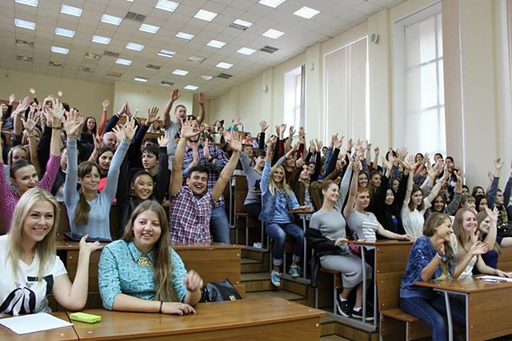
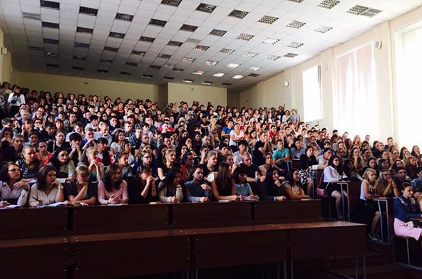
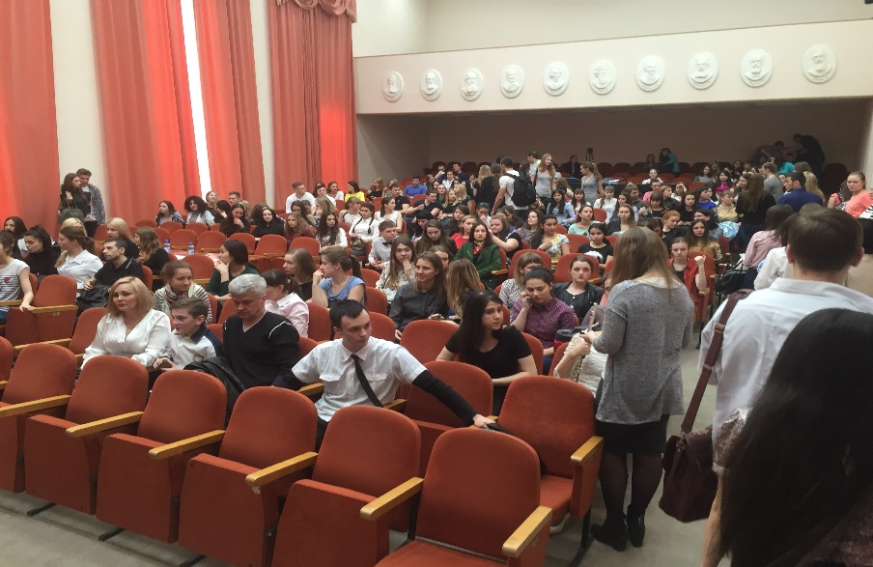
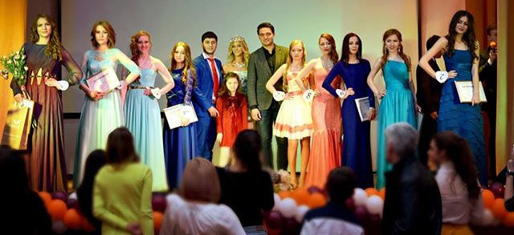
ФФМО
Мероприятия за учебный год
Игра «Крокодил»
День абитуриента
Бардовские песни
МИСС
ФФМО
9

Slide 10
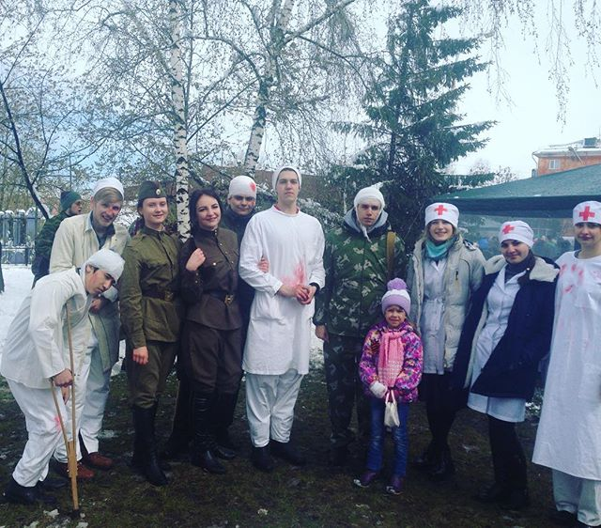
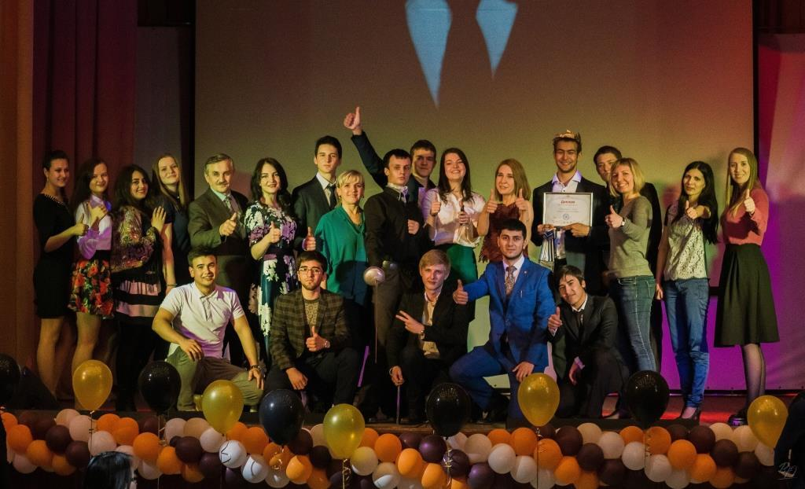
ФФМО
Мероприятия за учебный год
Бессмертный полк
В/М
Госпиталь
МИСТЕР
ФФМО
10

Slide 11
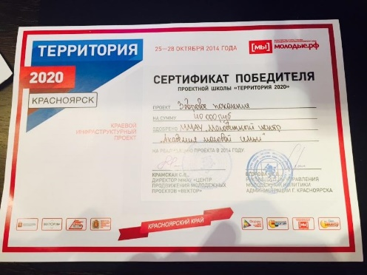
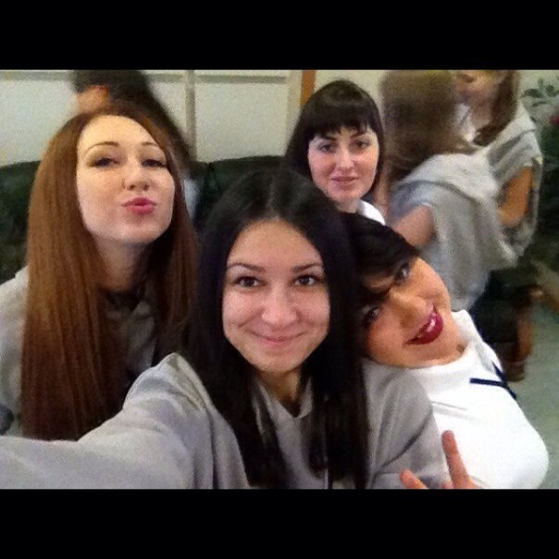
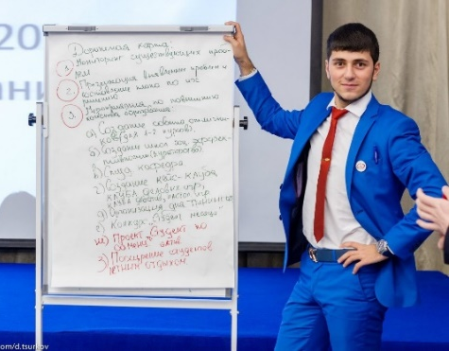
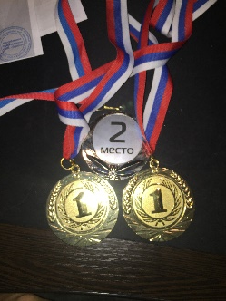
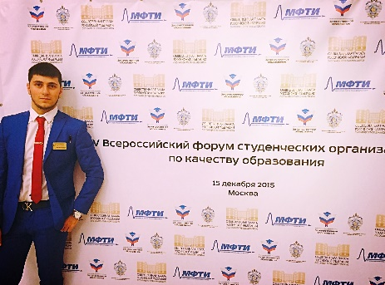
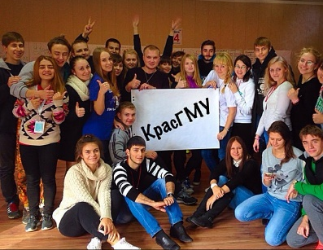
ФФМО
Достижения «Вне университета»
Лучшая командная работа студ. совета на форуме «Платформа» (Самара)
Победители в номинации, лучшее представление актива всероссийский общественный проект "СТУПЕНИ« (Санкт-Петербург)
Лучшая дорожная карта в рамках
всероссийской школы по качеству образования 2015 (Санкт-Петербург)
Победители гранта в проектной деятельности Территория2020
Первое место кафедра PRO-переговоры, актив, рыв, движение
«Тим-Бирюса 2014,2015»
Первое место с проектом «Здоровое поколение» на форуме [МЫ]молодые
11

Slide 12
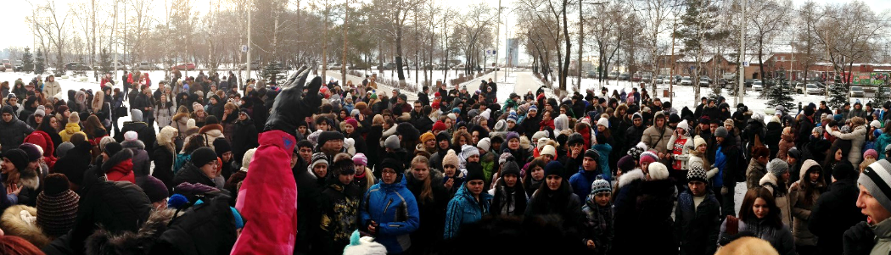
ФФМО
Информационный центр
Повышение охвата студентов, массовость мероприятий
http://krasgmu.ru
med.vopros
stud.sovet_ffmo
krsk_medtime
Основная цель
Создание единого студенческого информационного пространства
12
Notes:
http://krasgmu.ru/index.php?

Slide 13
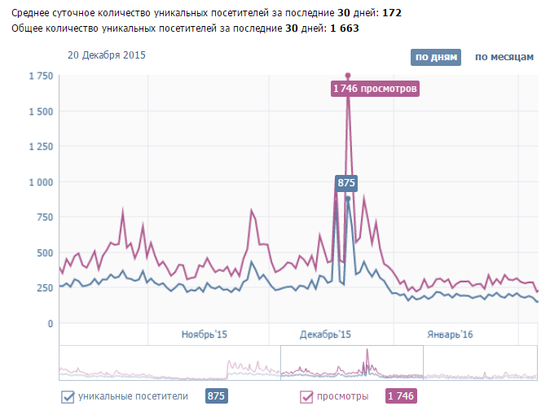
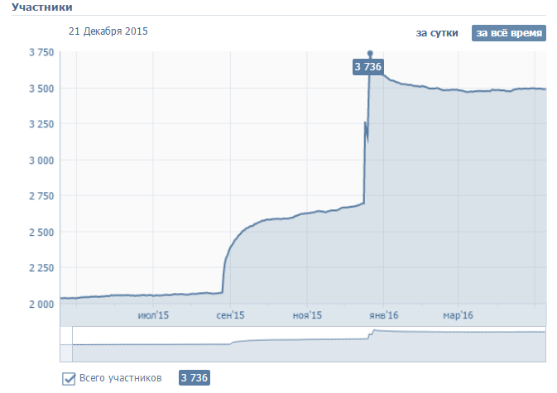
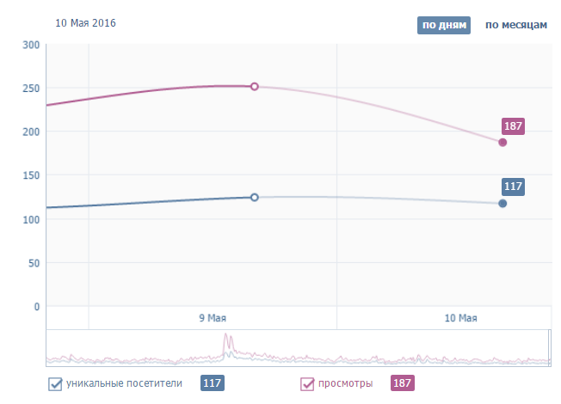
ФФМО
MEDTIME
Организация и обеспечение работы публичной страницы «MEDTIME» в социальной сети «ВКонтакте»
Создание «журнала» MEDTIME
Создание постоянных рубрик EASY-TIME, SPORT-TIME, HUMOR-TIME …
1354 постов за 1,5 года
«ИЦ» среднее за 1 пост, 5-7 re-post
957 просмотров загружаемого
видео за 3 дня!
Общее число просмотров на KrasGMU
11.05.2016 – 187 человек в день
Общее число просмотров на 11.05.2016 – 1746 человек в день
Общее число участников на 11.05.2016 – 3 736 человек
13

Slide 14
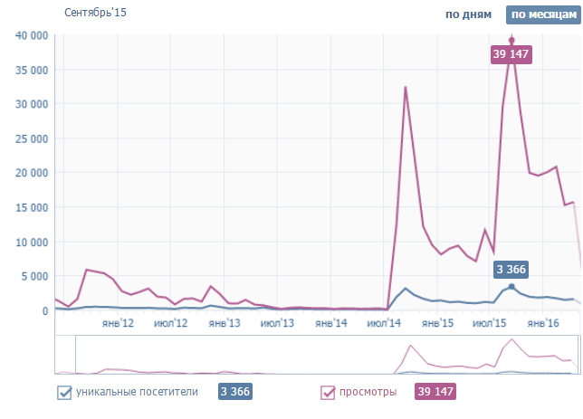
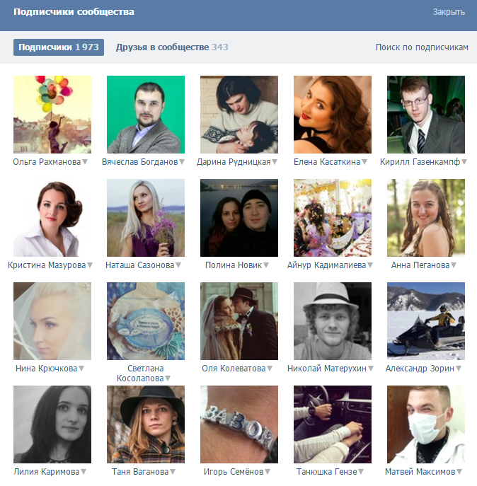
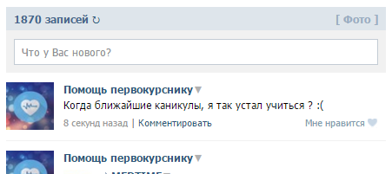
ФФМО
«Помощь первокурснику»
Количество заданных вопросов 1870!
Максимальное число комментариев к одной новости
103!
Посещаемость
15.09.2016 – 39147 человек в день
Подписчики
11.05.2016 - 1973 человек
Посещаемость
(15 сентября 2011 и 11 мая 2016 год)
Составил 2493% (157 vs 39147)
Количество подписчиков возросло более чем
в 15,5 раз! (127 vs 1973)
Средняя оперативность ответа на вопрос
2 минуты 27 секунд
14

Slide 15
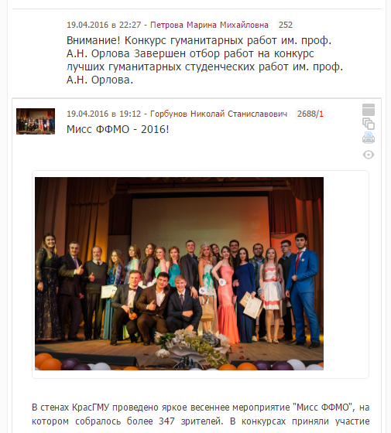
ФФМО
Группа KrasGMU, сайт КрасГМУ
Среднее количество просмотров в
в 10 раз выше обычных новостей
Более 25% новостей, группы KrasGMU было опубликовано студенческим советом нашего факультета ~ 891 из 3563
15

Slide 16
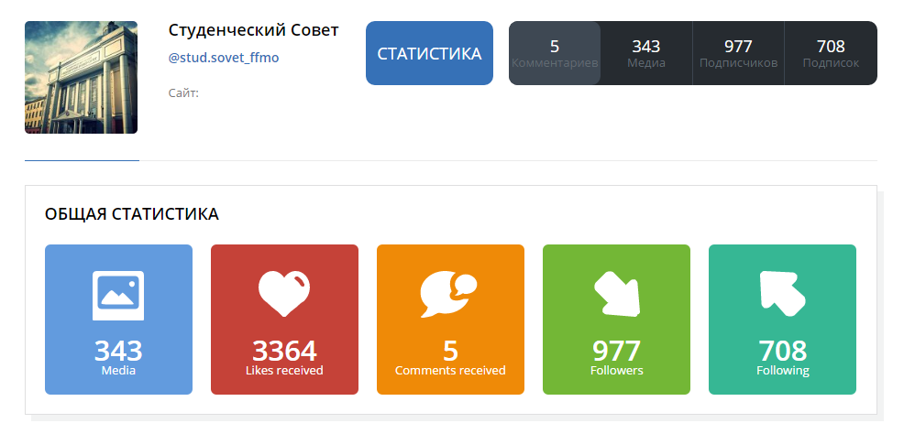
ФФМО
«INSTAGRAM»
Самое большое количество подписчиков среди всех аккаунтов ввуза
977 человек
Количество публикаций с нашими уникальными хэштегами более
2500 тысяч
Общее количество лайков на всех фотографиях
35305 тысяч
Общее количество фото
343, что в 12 раз больше чем
В сообществе krasgmu24
16

Slide 17
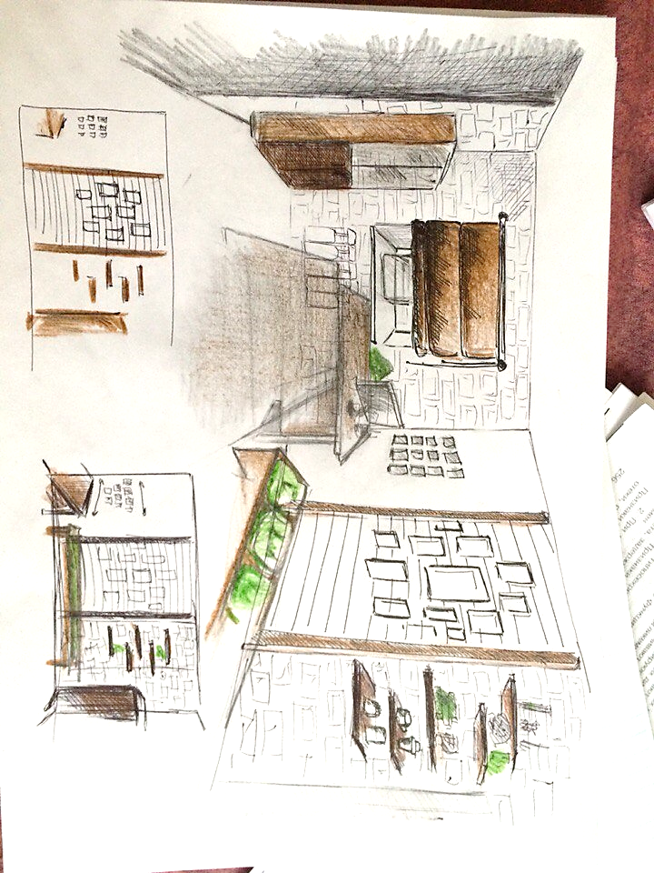
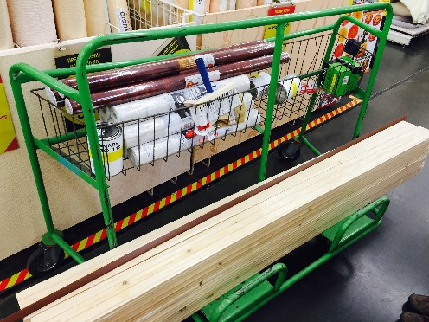
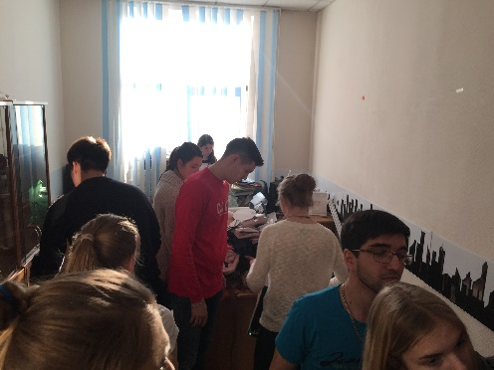
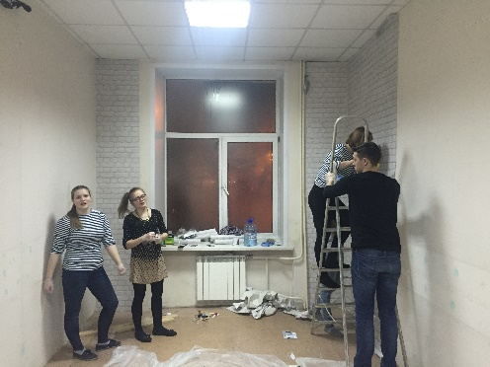
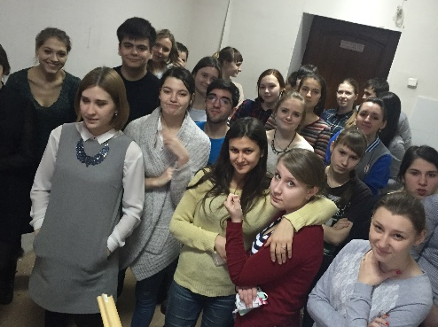
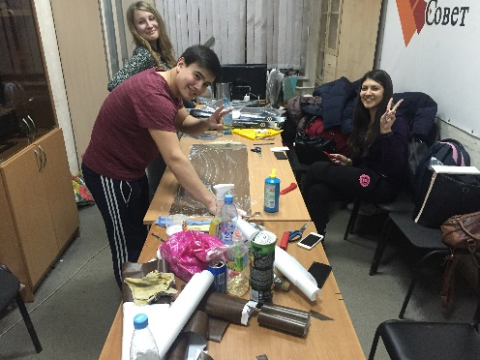
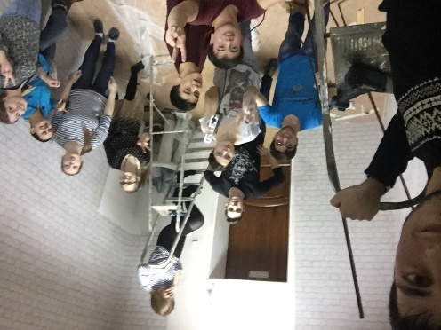
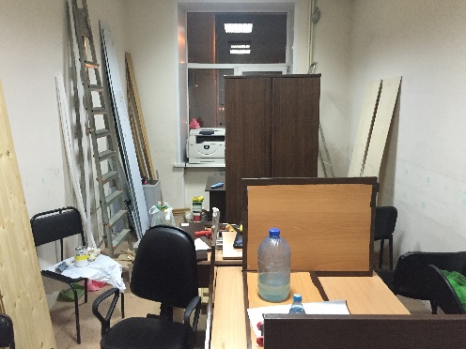
ФФМО
Произошли изменения в нашем уютном «Домике»
Самое масштабное и грандиозное событие, которое произошло в кругу СС – ремонт нашего родного кабинета. Каждый вложил частичку себя. Кто-то клеил обои, кто-то убирался, кто пилил…все проделали невероятную работу! Такого кабинета у нас не было бы, если бы не потрясающее воображение нашего дизайнера Екатерина Энцы!
И средства и время вложенные каждым из нас для нашего же уюта!
17

Slide 18
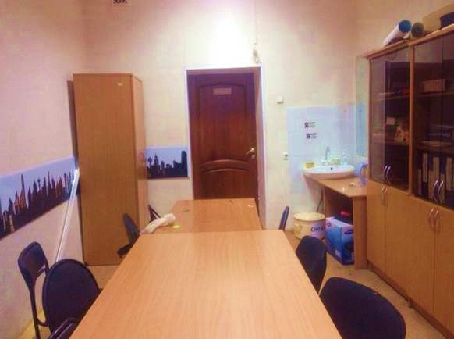
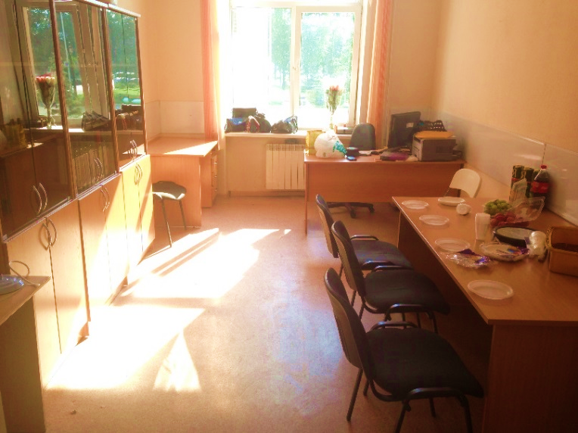
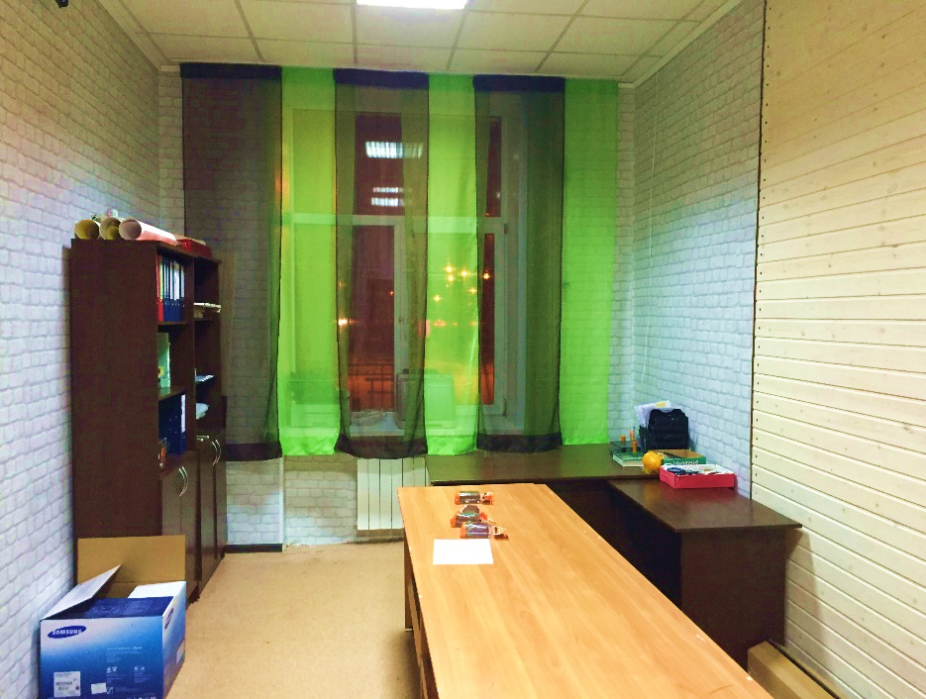
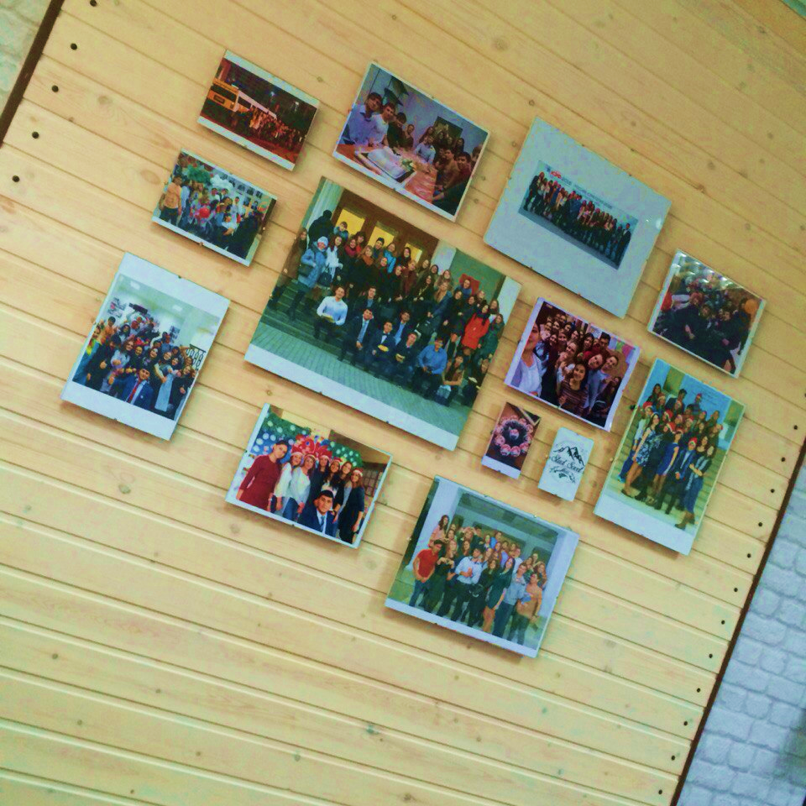
18

Slide 19
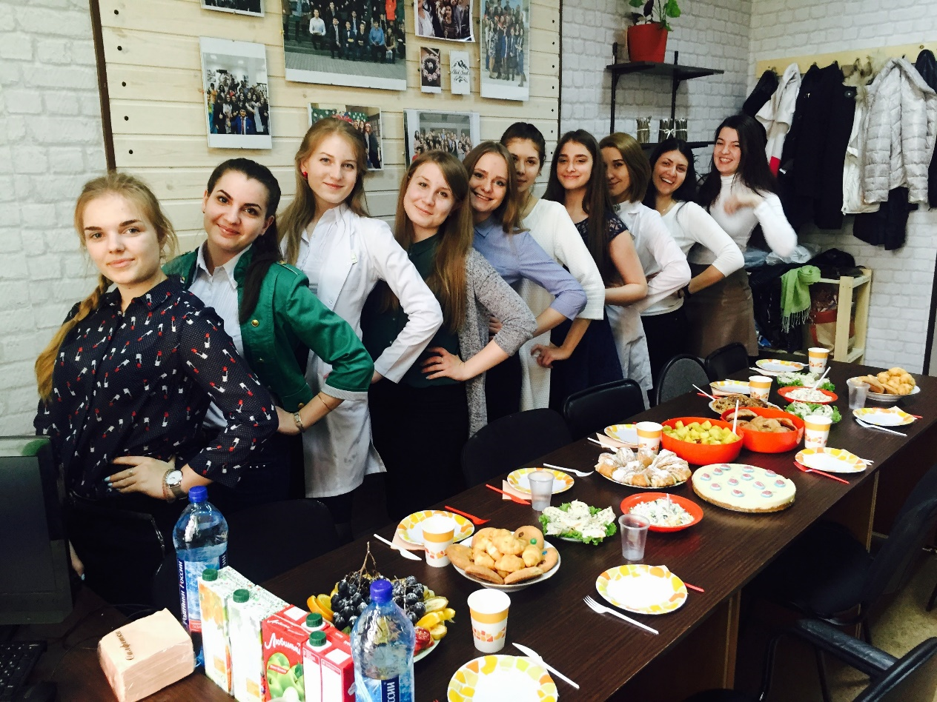
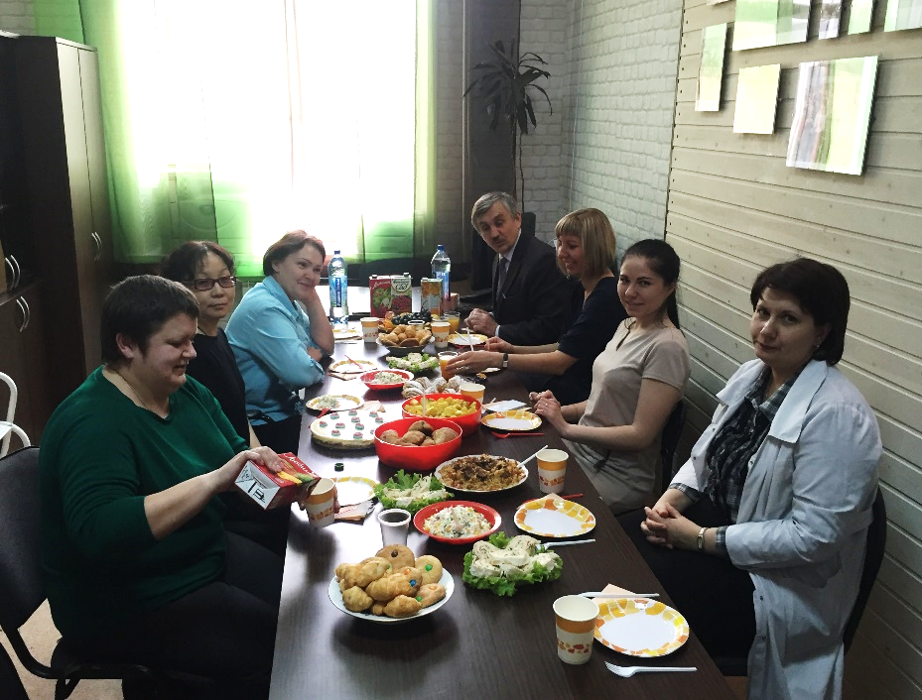
19

Slide 20
ФФМО
Наша семейная жизнь!
20

Slide 21
ФФМО
21

Slide 22
ФФМО
СПАСИБО ЗА ВНИМАНИЕ!
22

